Slide 1

GYM GAIN
Planejamento de Avaliação de IHC

Slide 2






Visão Geral do Sistema
Treinos
Calendário
Progresso
Registro completo de exercícios, séries, cargas (kg) e repetições organizados por diferentes planos de treino do usuário.
Módulo de planejamento mensal avançado, com atribuição flexível de dias e recurso de gerador de ciclos automáticos.
Painel de evolução com ranking de força (estimativa de 1RM), volume total e integração direta com wearables (Galaxy Fit 3).

Slide 3

Contexto de Uso
Acompanhar Desempenho
O aplicativo GYM GAIN surgiu da necessidade de uma solução completa para o acompanhamento eficiente de treinos, diante da ausência de plataformas que integrem, de forma prática, todos os recursos essenciais para esse propósito.
A aplicação foi desenvolvida com foco na simplicidade e agilidade, permitindo ao usuário registrar de maneira rápida todas as informações relevantes de seus treinos. A partir desses dados, o sistema gera relatórios detalhados que possibilitam a análise da performance ao longo do período definido pelo próprio usuário, contribuindo para um acompanhamento mais preciso e orientado à evolução.

Slide 4
O Framework DECIDE
Determine os objetivos: Validar eficácia de registro, terminologia e usabilidade geral.
Explore as perguntas: O fluxo é claro? A nomenclatura (FS/WS) é compreensível?
Choose os métodos: Uso combinado de Avaliação Heurística e Testes de Usabilidade.
Identifique questões práticas: Estruturar recrutamento, perfil dos usuários e métricas.
Decida sobre questões éticas: Aplicação do Termo de Consentimento (TCLE) com segurança.
Evaluate (Avalie): Interpretação final de dados, consolidação e apresentação das falhas.

Slide 5

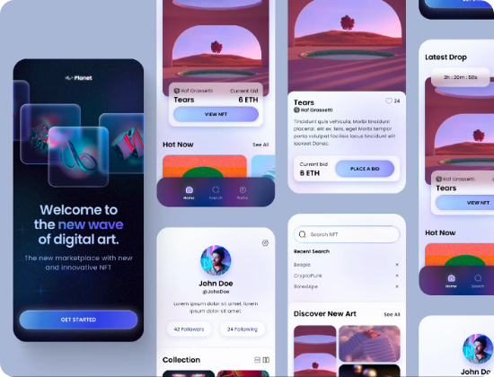
Objetivos da Avaliação
Eficácia no Registro: Verificar se usuários preenchem dados do treino sem erros e sem auxílio externo.
Acessibilidade Técnica: Identificar se jargões (como "FS", "WS", "1RM") são compreendidos intuitivamente.
Fluidez de Navegação: Analisar a usabilidade do módulo de Calendário na atribuição dinâmica de treinos.
Satisfação Global: Medir o nível de aprovação do UX e conformidade com as Heurísticas de Nielsen.

Slide 6

Critérios de Avaliação
Dimensão | Módulo Afetado | Critério de Sucesso | Critério de Falha
Aprendizagem | Treinos | ≥ 80% adicionam exercícios sem auxílio | < 60% completam a tarefa
Aprendizagem | Calendário | ≥ 3 de 5 localizam o Gerador de Ciclo | ≤ 1 de 5 encontra a função
Eficiência | Treinos | Registro da série concluído em ≤ 45s | Tempo de registro > 90s
Erros | Geral | 0 cliques acidentais em ações críticas | ≥ 2 participantes falham
Satisfação | Geral | Score médio do SUS ≥ 68 (Positivo) | Score médio do SUS < 51

Slide 7


Métodos Escolhidos
Avaliação Heurística
Teste de Usabilidade
Método de inspeção sem a participação de usuários finais. Três avaliadores especialistas mapearão minuciosamente as interfaces do aplicativo GYM GAIN baseados nas 10 Heurísticas de Nielsen, classificando a severidade de cada violação encontrada (escala 0-4).
Método empírico com a participação de ate 3 usuários reais (iniciantes a experientes). Utilizará o protocolo Think-Aloud durante tarefas de uso real
para observar a interação genuína, complementado pela aplicação do questionário padronizado SUS pós treino.

Slide 8
Heurísticas de Nielsen
■ Definição
■ Passo a Passo
Método de inspeção sem usuários finais. Especialistas avaliam a interface com base nas 10 Heurísticas de Nielsen (1990), identificando violações de usabilidade e classificando sua gravidade.
01 Seleção dos avaliadores — 3 especialistas independentes
02 Avaliação individual — cada avaliador percorre as telas do GYM GAIN sem interação entre si
03 Registro das violações — documenta problemas por heurística infringida
04 Classificação de severidade — escala 0 (sem impacto) a 4 (catastrófico)
05 Consolidação e relatório — reunião dos achados e priorização de melhorias
■ Por que foi escolhida?
Alta razão custo-benefício: rápida e econômica
Não requer recrutamento de usuários na fase inicial
Detecta até 75% dos problemas com 3–5 avaliadores (Nielsen, 1994)
Complementa o Teste de Usabilidade com visão especializada

Slide 9
Formulário de Avaliação do Usuário
Aplicado após o Teste de Usabilidade • GYM GAIN — Avaliação de IHC
■ Perguntas Objetivas (1–5)
■ Perguntas Abertas
1 = Discordo totalmente • 3 = Neutro • 5 = Concordo totalmente
Q6 Qual foi a maior dificuldade durante o uso?
_________________________________
Q7 O que você mudaria na interface do aplicativo?
_________________________________
Q8 Alguma funcionalidade que você sentiu falta?
_________________________________
Q1 Consegui registrar meu treino sem dificuldades. 1 ⭕ 2 ⭕ 3 ⭕ 4 ⭕ 5
Q2 Os termos (FS, WS, 1RM) foram compreensíveis. 1 ⭕ 2 ⭕ 3 ⭕ 4 ⭕ 5
Q3 O módulo Calendário foi intuitivo de usar. 1 ⭕ 2 ⭕ 3 ⭕ 4 ⭕ 5
Q4 Encontrei o que precisava sem me perder nas telas. 1 ⭕ 2 ⭕ 3 ⭕ 4 ⭕ 5
Q5 Usaria o GYM GAIN regularmente em meus treinos. 1 ⭕ 2 ⭕ 3 ⭕ 4 ⭕ 5

Slide 10
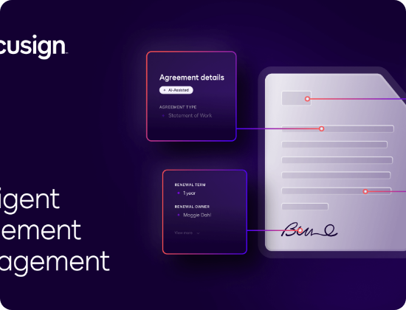
Questões Éticas e TCLE
Consentimento Digital: O Termo de Consentimento Livre e Esclarecido (TCLE) será assinado eletronicamente.
Participação Voluntária: O usuário tem liberdade total para interromper o teste a qualquer momento sem ônus.
Anonimato Garantido: Os dados e identidade coletados não serão divulgados, usados apenas para fins acadêmicos.

Slide 11
Escopo Prático
Abordagem Mista
08
Combinamos 3 especialistas na Avaliação Heurística para varredura técnica profunda e 3 usuários reais no teste Think-Aloud, visando usuários avançados na academia. Este formato é respaldado pela literatura (Nielsen, 1994) para otimizar a detecção, capturando até 85% das falhas críticas de usabilidade no aplicativo.
Avaliadores e Usuários

Slide 12
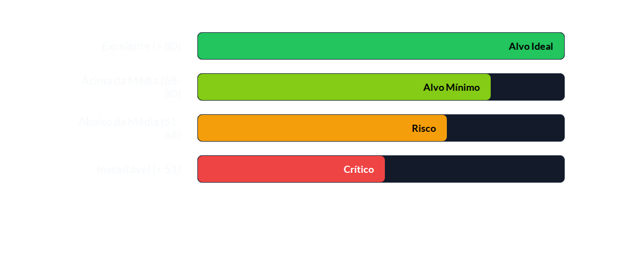
Métricas de Avaliação: SUS
O questionário padronizado System Usability Scale quantificará a satisfação final. Nosso critério primário de sucesso estipula que a média do GYM GAIN alcance ou ultrapasse a marca de 68 pontos (Bangor et al., 2009).

Slide 13
Cronograma de Avaliação
30/04 — Heurísticas
02/06 — Resultados
Início das avaliações técnicas individuais feitas pelos três especialistas (M1).
Fase final de consolidação, interpretação de dados e apresentação de melhorias.
09/04 — Planejamento
12/05 — Testes (Usuário)
Entrega e formalização do documento base DECIDE com todas as diretrizes.
Execução monitorada do protocolo Think-Aloud com os cinco participantes (M2).

Slide 14
Dúvidas e Discussões
O projeto de usabilidade do GYM GAIN está aberto a comentários e sugestões. Agradecemos a atenção de todos.
Emmanuel, Felipe, Gustavo| Equipe de Avaliação de IHC

Slide 15




Image Sources
https://framerusercontent.com/images/0tixt8udman26SlTGCKN7kLfv0s.jpg
Source: setgraph.app
https://cdn.dribbble.com/userupload/3670222/file/still-f3575f2a03bc60e953101e22522dc60b.png
Source: dribbble.com
https://images.ctfassets.net/0jnmtsdzg6p5/4GSPcvcpIZpsXsZ7F0EXTW/411b1bd2c8072d12cf1065974ce7087a/ds-iam-og-image-en-gb.png
Source: www.docusign.com
https://png.pngtree.com/thumb_back/fh260/background/20251025/pngtree-black-dumbbell-with-weights-on-either-end-resting-a-reflective-surface-image_20016123.webp
Source: pngtree.com

